Slide 1


Occupational Health
Higiene Laboral

Slide 2
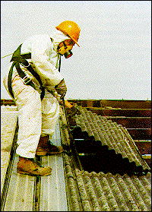
Welcome!
The reason
The goal
¡Bienvenidos!
La razón
La meta

Slide 3

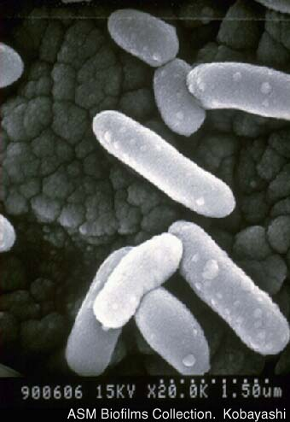
What are health hazards?
¿Que son peligros a la salud?

Slide 4
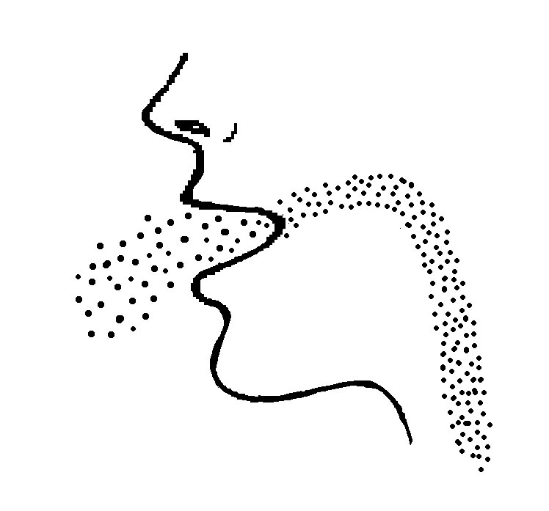
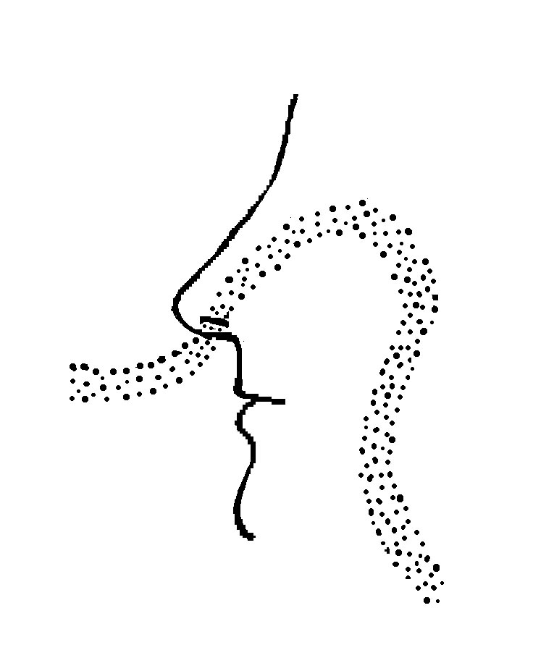
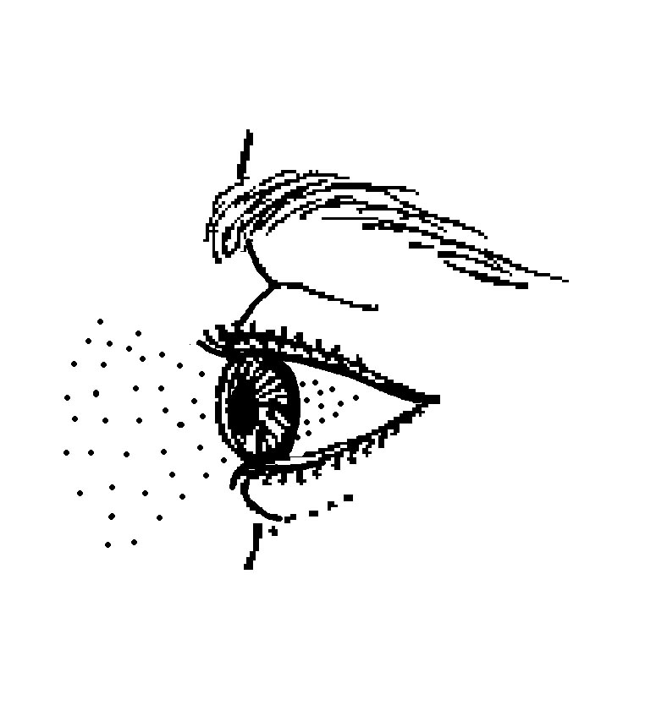
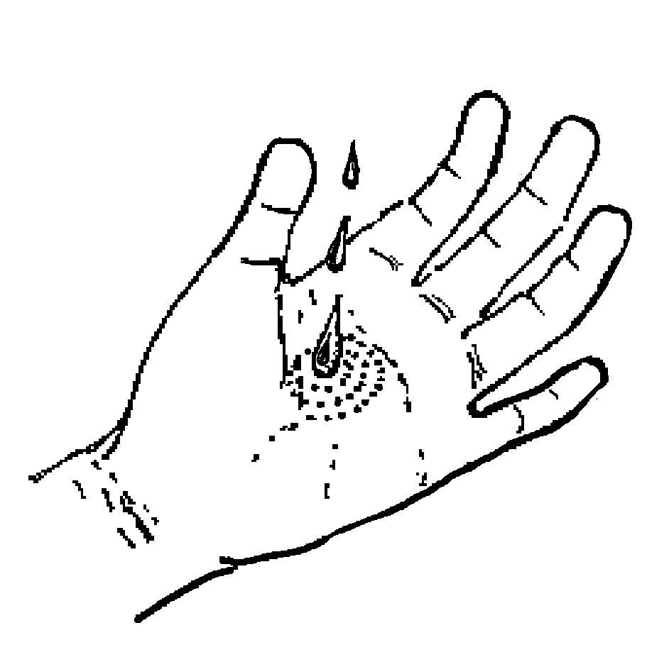
Which are the routes of entry?
¿Cuales son las vías de entrada?

Slide 5
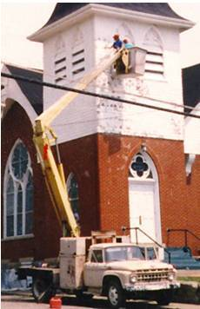
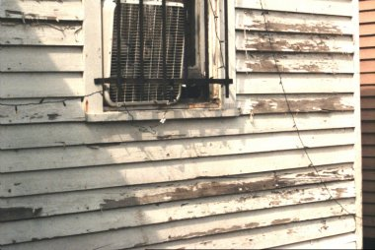
Lead
Plomo

Slide 6
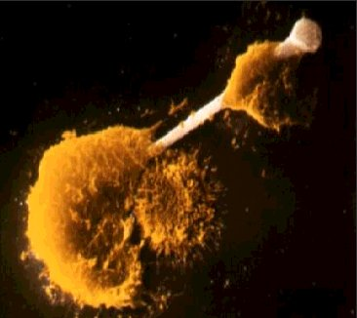
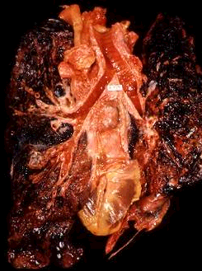
Asbestos
Asbesto
Asbestosis
Cancer

Slide 7
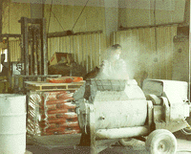

Silica
Sílice

Slide 8
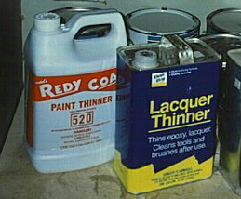
Solvents
Disolventes

Slide 9
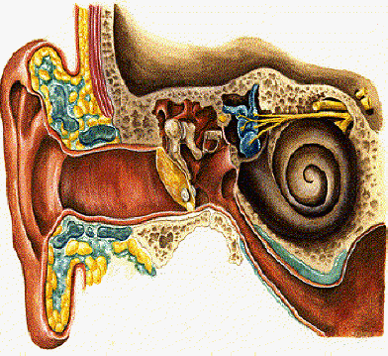


Noise
Ruido

Slide 10
Temperature Extremes
Temperaturas extremadas

Slide 11
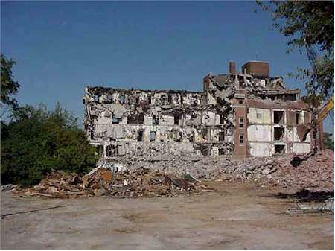
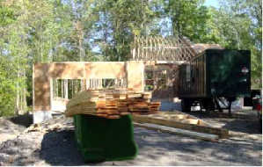

Viruses, Bacteria, Fungi and Others
Viruses, Bacteria, Hongos, y Otros

Slide 12
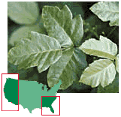


Poisonous plants
Plantas venenosas
URUSHIOL

Slide 13
Thank you!
¡Gracias!

